Slide 1
Русская литература ХХ века: богатство и разнообразие жанров и направлений.

Slide 2
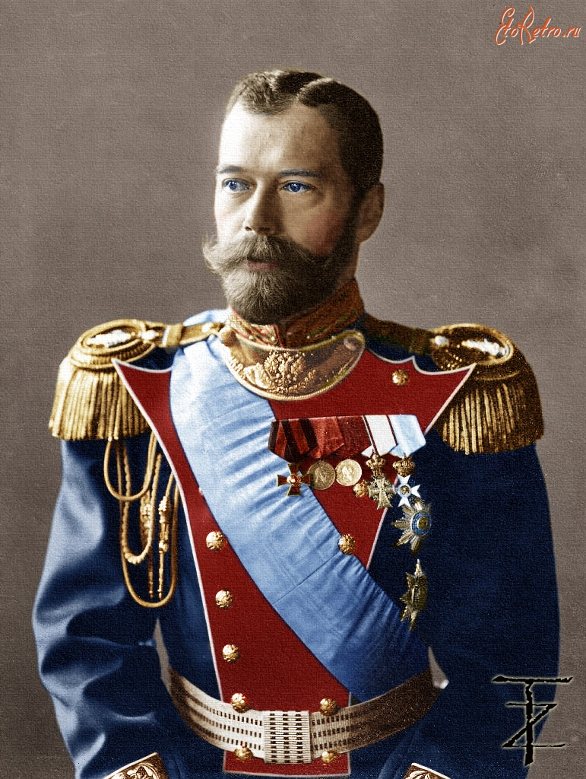
1.Социально – экономическое и политическое развитие России
Начало XX века – это время правления Николая II, вступившего на престол в 1894 году. Россия в это время была страной со средним уровнем капитализма. Отмена крепостного права в 1861 году, реформы 60-70-х гг. не прошли бесследно: капиталистическая промышленность росла высокими темпами (первое место в мире), возникли новые отрасли (нефтеперерабатывающая, химическая, машиностроение) и новые промышленные районы. Железные дороги связали Центр с окраинами и стимулировали развитие страны. Возникли крупные банки, связанные с промышленностью. Финансовая система после проведенной в 1897 году министром финансов С. Ю. Витте реформы была одной из самых устойчивых в мире. Россия вышла в пятерку самых развитых промышленных стран.

Slide 3
Но высокие количественные показатели (темпы роста, объемы производства) сочетались с довольно низкими качественными. Низкой была производительность труда. Развитие экономики было крайне неравномерным по отраслям и районам страны. Историки называют сельское хозяйство ахиллесовой пятой тогдашней России. Экономическая модернизация начала оказывать некоторое влияние на социальную структуру страны. Дворянство (1% населения) оставалось политически господствующим сословием, но его экономическое положение постепенно ухудшалось. Оскудение дворянских усадеб, с сочувствием описанное И. А . Буниным и А. П. Чеховым, было примечательным явлением эпохи.

Slide 4
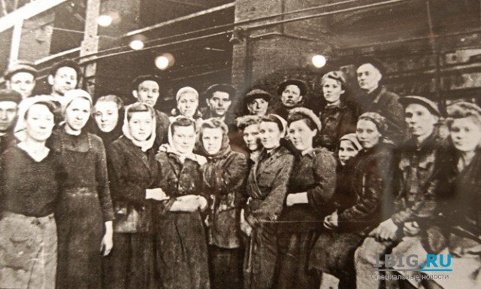
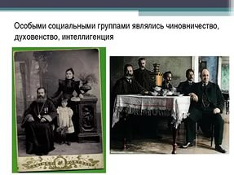
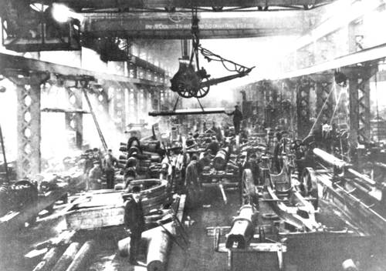
Начало XX века. Положение рабочего класса (менее 10% населения) было тяжелым, длинный рабочий день, плохие бытовые условия, низкая зарплата, бесправие – таковы причины, вызывавшие недовольство рабочих.

Slide 5
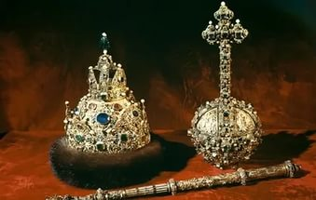
К началу XX века модернизация практически не затронула политическую сферу. Россия оставалась самодержавной (абсолютной) монархией.

Slide 6
II. Культура в России начала XX века
Вступая в XX век, Россия менялась. Реальностью стали свобода слова, печати, собраний, деятельности политических партий. Потрясением и предупреждением обществу и власти явилась революция 1905-1907 гг. Нет ничего удивительного в том, что начало века принесло России необыкновенный расцвет культуры – героической и трагической одновременно. Заметные изменения происходили в системе образования. Всерьез обсуждалась задача ликвидации безграмотности, введение всеобщего начального образования. Важную просветительскую роль играли периодическая печать и книгоиздательское дело.
Открытия ученых играли мировое значение. Лауреатами Нобелевской премии стали И. Павлов и И. Мечников

Slide 7
Реалистическая эпоха русской культуры сменяется модернистской.
Модернизм – общее название разных направлений в искусстве конца 19 – начала 20 века., провозгласивших разрыв с реализмом, отказ от старых форм и поиск новых эстетических принципов. Все модернистские направления очень разные, имеют разные идеалы, преследуют разные цели, но сходятся они в одном: работать над ритмом, словом, довести игру звуков до совершенства.

Slide 8
НАПРАВЛЕНИЯ В ЛИТЕРАТУРЕ ХХ ВЕКА
Реализм
Модернизм:
Символизм
Акмеизм
Футуризм
Авангардизм
Имажинизм

Slide 9
Символизм
-От гр. symbolon - знак, символ.
-Три элемента: мистическое содержание, символы, расширение художественной впечатлительности.
-Связь с мировой культурой.
-Интерес к отечественной классике. Интуитивное постижение мира, ведущее к познанию идеала.
-Ощущение хаоса.
-Особая роль творчества.
-Поэт – пророк

Slide 10
Представители:
Символизм в России вбирал два потока – «старших символистов» (И.Анненский, В.Брюсов, К.Бальмонт, З.Гиппиус, Д.Мережковский, Н.Минский, Ф.Сологуб (Ф.Тетерников) и «младосимволистов» (А.Белый (Б.Бугаев), А.Блок, Вяч.Иванов, С.Соловьев, Эллис (Л.Кобылинский).
К символистам были близки М.Волошин, М.Кузмин, А.Добролюбов, И.Коневской.

Slide 11
Акмеизм
-От гр. akme - высшая степень чего-либо.
- Основные принципы акмеизма:
— освобождение поэзии от символистских призывов к идеальному, возвращение ей ясности;
— отказ от мистической туманности, принятие земного мира в его многообразии, зримой конкретности, звучности, красочности;
— стремление придать слову определенное, точное значение;
— предметность и четкость образов, отточенность деталей;
— обращение к человеку, к «подлинности» его чувств;
— поэтизация мира первозданных эмоций, первобытно-биологического природного начала;
— перекличка с минувшими литературными эпохами, широчайшие эстетические ассоциации, «тоска по мировой культуре».

Slide 12
Отличительные черты акмеизма:
— гедонизм (наслаждение жизнью), адамизм (звериная сущность), кларизм (простота и ясность языка);
— лирический сюжет и изображение психологии переживания;
— разговорные элементы языка, диалоги, повествования.

Slide 13
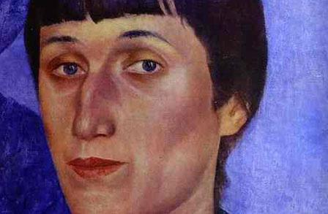
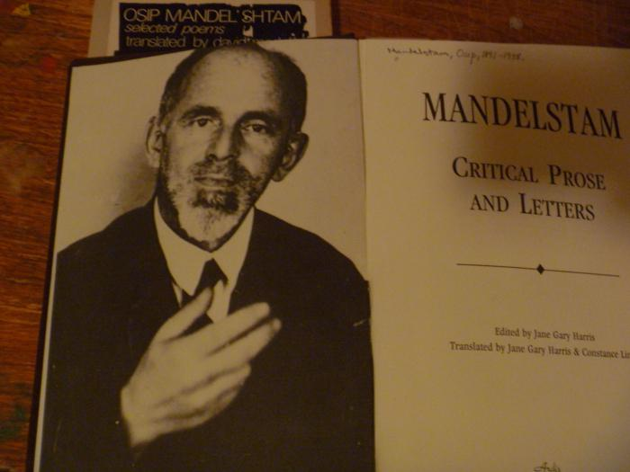
Среди гениев можно выделить знаменитые имена: Анна Ахматова, ее муж Николай Гумилев, Осип Мандельштам, Сергей Городецкий, Владимир Нарбут, Михаил Кузьмин и другие.

Slide 14
Футуризм
-От лат. futurum - будущее.
-Ощущение грядущих перемен.
Стремление осознать через искусство будущее мира.
-Творчество как продолжение природы.
-Отказ от традиций.
-Разрушение существующей системы жанров.
- Разрабатывается тонический стих.
-Неограниченное Словотворчество.
-Сложная композиционная структура.

Slide 15
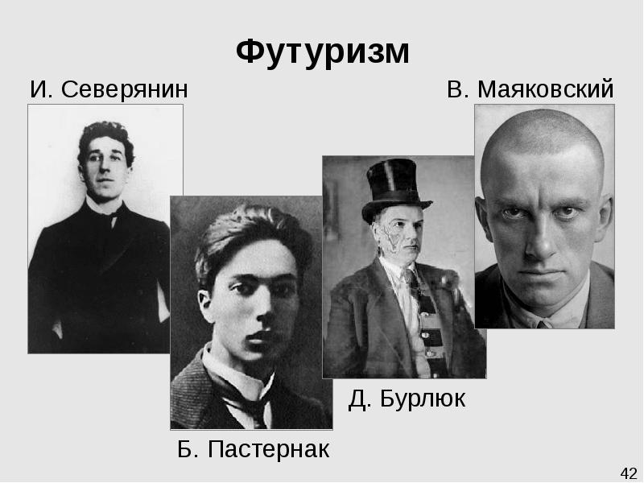
Представители:
Кубофутуристы:
Бурлюки – основатели;
В. Хлебников – идейный вдохновитель;
В. Маяковский – наиболее яркая личность, чье творчество впоследствии вышло далеко за пределы направления;
А. Крученых.
«Центрифуга»:
Н. Асеев,
Б. Пастернак,
С. Бобров.
Эгофутуристы:
основатель – «король поэтов»
И. Северянин,
С. Олимпов,
Г. Иванов,
М. Лохвицкая.
«Мезонин поэзии»:
В. Шершеневич,
С. Третьяков, Р. Ивнев.

Slide 16
Авангардизм
-от французского avantgarde, что в переводе означает — передовой отряд;
-характерна недолговечность, они часто находятся в непримиримом конфликте друг с другом, поскольку каждая притязает на уникальность предложенного ею нового пути в искусстве.
-готовность к исканиям и отсутствие страха перед ошибками на пути к скрытой истине.
-представители: в русском литературном авангарде самыми видными фигурами являются, конечно, Владимир Маяковский и Леонид Андреев.

Slide 17
Имажинизм
-От англ. и фр. image - образ.
-Провозглашал самоценность поэтического образа как такового.
-Поедание образом смысла.
-Против политизации искусства.
-Используется свободный стих.
- Представители: помимо Есенина, в группу входили также Р. Ивнев, А. Мариенгоф, В. Шершене­вич и др. Группа довольно быстро прекратила свое существо­вание, «оставив правду за органическим образом» (Есенин).

Slide 18
Жанры русской литературы XX века
Эпические жанры:
очерк,
рассказ,
новелла,
повесть,
роман,
эпопея,
роман-эпопея,
«деревенская проза».
Драматические жанры:
Пьеса.
Лирика – невиданный взлёт: «авторская песня»

Slide 19
Русская литература ХХ века имеет трагическую историю
В 20 годы из России уехали и были изгнаны писатели (Бунин, Куприн, Шмелёв). Губительное воздействие цензуры: публичное гонение художников слова (Булгаков, Пильняк). С начала 30-х годов проявляется всё ярче тенденция приведения литературы к единому художественному методу – социалистическому реализму. В 30-е годы начался процесс физического уничтожения писателей: были расстреляны и погибли в лагерях Н.Клюев, О.Мандельштам, И.Бабель, И.Катаев, Б.Пильняк.

Slide 20
Русские писатели и поэты - лауреаты Нобелевской премии
1933 Иван Алексеевич Бунин «За строгое мастерство, с которым он развивает традиции русской классической прозы»
1958 Борис Леонидович Пастернак «За значительные достижения в современной лирической поэзии, а также за продолжение традиций великого русского эпического романа»
1965 Михаил Александрович Шолохов «За художественную силу и цельность эпоса о донском казачестве в переломное для России время»
1970 Александр Исаевич Солженицын «За нравственную силу, почерпнутую в традиции великой русской литературы»
1987 Иосиф Александрович Бродский «За всеобъемлющее творчество, пропитанное ясностью мысли и страстностью поэзии»

Slide 21
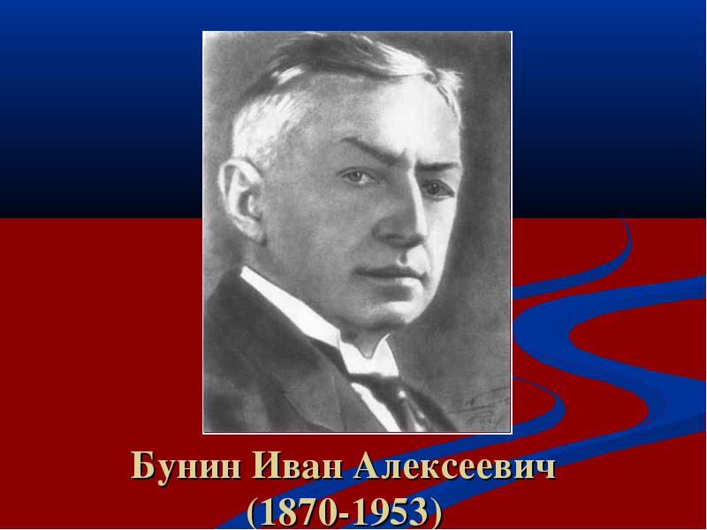

Slide 22
Иван Алексеевич Бунин – одно из самых ярких имен русской литературы ХХ века. Прекрасный язык, образность, точность, ритмичность прозы, умение передать язык разных слоев общества, сила воображения, выразительная живописность, тонкий психологизм – лишь некоторые черты его творчества, уходящего корнями в русскую классику.
Бунин – это целый мир, в чем-то еще не изведанный, тайный. Всякий раз, читая его произведения, открываешь нечто новое в его творчестве.
Литературная судьба Бунина сложилась на редкость счастливо. Он получил признание раньше всего как поэт, стихотворец.

Slide 23

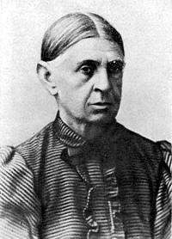
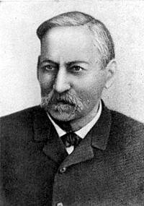

Slide 24
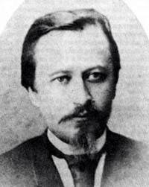
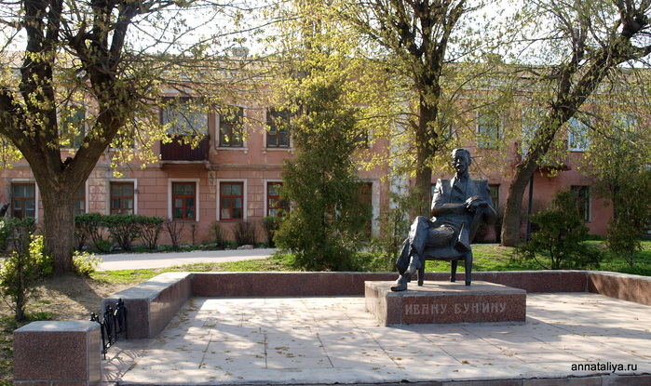
В 1881 году поступил в гимназию в Ельце, но проучился там всего пять лет, так как на образование младшего сына у семьи не было средств.
Дальнейшее образование проходило в домашних условиях: полностью освоить программу гимназии, а затем и университета Ивану Бунину помог его старший брат Юлий, к тому времени окончивший университет, пробывший год в тюрьме по политическим мотивам и высланный на три года домой.
Брат Юлий

Slide 25

Первое стихотворение было написано в 8 лет. В мае 1887 года произведение юного писателя впервые появилось в печати: петербургский еженедельный журнал "Родина" опубликовал одно из его стихотворений.
Ночь печальна, как мечты мои.
Далеко в глухой степи широкой
Огонек мерцает одинокий...
В сердце много грусти и любви.
Но кому и как расскажешь ты,
Что зовет тебя, чем сердце полно! –
Путь далек, глухая степь безмолвна,
Ночь печальна, как мои мечты.

Slide 26
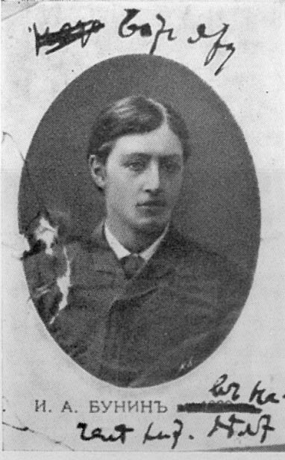
Творчество
Сборники «Стихотворения» (Орёл, 1891), «Под открытым небом» (1898), «Листопад» (1901);
Пушкинская премия).
1895 — лично познакомился с А. П. Чеховым, до этого переписывались.
В 1890-х путешествовал на пароходе «Чайка» («барк с дровами») по Днепру и посетил могилу Тараса Шевченко, которого любил и много потом переводил. Спустя несколько лет написал очерк «На „Чайке“», который был опубликован в детском иллюстрированном журнале «Всходы» (1898, № 21, 1 ноября).

Slide 27
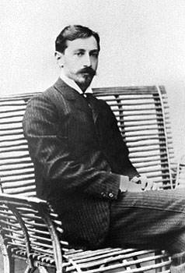
В 1889 году переезжает в Орёл и идёт работать корректором в местную газету «Орловский вестник». К этому времени относится его продолжительная связь с сотрудницей этой газеты Варварой Пащенко, с которой они вопреки желанию родни переезжают в Полтаву (1892).

Slide 28
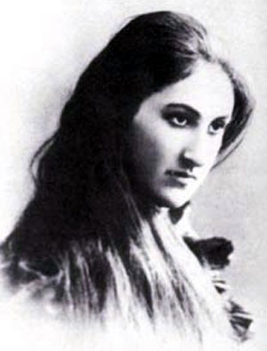
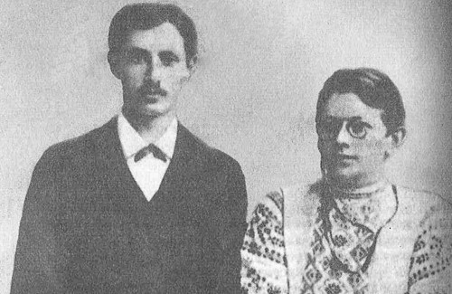
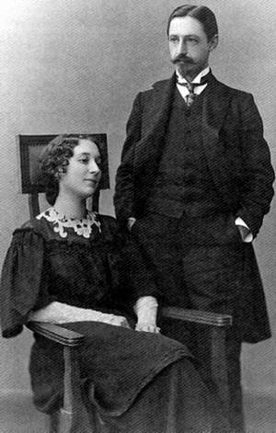
После разрыва с Варварой Владимировной Иван Алексеевич в 1898 г. женится на Анне Николаевне Цакни, богатой одесситки греческого происхождения. Но и с ней Бунин не нашел своего счастья, и в 1899 г. они разошлись.
Женщины Бунина
Первой женщиной Бунина была Варвара Владимировна Пащенко, с которой он состоял в гражданском браке с 1892 по 1894гг.
Лишь в 1906 г. Бунин, наконец, обретает семью. В доме писателя Бориса Зайцева он знакомится с Верой Николаевной Муромцевой, которая стала верной спутницей до конца его дней.

Slide 29
Творчество
В рассказах и повестях показал (подчас с ностальгическим настроением)
Оскудение дворянских усадеб («Антоновские яблоки», 1900).
Жестокий лик деревни («Деревня», 1910, «Суходол», 1911).
Гибельное забвение нравственных основ жизни («Господин из Сан-Франциско», 1915).
Резкое неприятие Октябрьской революции и власти большевиков в дневниковой книге «Окаянные дни»[3] (1918, опубликована в 1925).
В автобиографическом романе «Жизнь Арсеньева»[4] (1930) — воссоздание прошлого России, детства и юности писателя.
Трагичность человеческого существования в повести «Митина любовь»[5], 1924, сборнике рассказов «Тёмные аллеи»[6], 1943, а также в других произведениях, замечательных образцах русской малой прозы.
Перевёл «Песнь о Гайавате» американского поэта Г. Лонгфелло. Впервые была напечатана в газете «Орловский вестник» в 1896 г. В конце того же года типография газеты издала «Песнь о Гайавате» отдельной книгой.

Slide 30
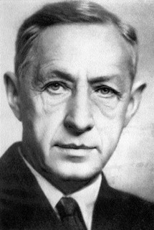
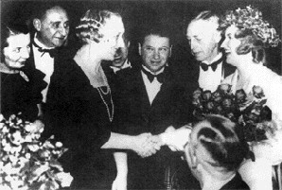
В 1903 г. И.А.Бунину присуждена Пушкинская премия Российской Академии Наук за поэтический сборник «Листопад» и перевод «Песни о Гайавате».
С 1902 по 1909 гг. в приложении к горьковскому издательству «Знание» выходит первое Собрание сочинений в 5 ненумерованных томах.
А в 1909 г. ему присуждается вторая Пушкинская премия, после чего Бунин был избран почетным академиком Российской Академии Наук.
В 1910 г. в печати появляется первая большая вещь Бунина – повесть «Деревня», вокруг которой разгорелись горячие споры.

Slide 31
Эмиграция
В эмиграции вёл активную общественно-политическую деятельность: выступал с лекциями, сотрудничал с русскими политическими организациями националистического и монархического направления, регулярно печатал публицистические статьи. Выступил со знаменитым манифестом о задачах Русского Зарубежья относительно России и большевизма: «Миссия Русской эмиграции»[8]. Лауреат Нобелевской премии по литературе в 1933 году.
Вторую мировую войну (с октября 1939 года по 1945 год) провёл на съёмной вилле «Жаннет» в Грасе (департамент Приморские Альпы).
Много и плодотворно занимался литературной деятельностью, став одной из главных фигур Русского Зарубежья.
В эмиграции Бунин написал свои лучшие произведения, такие как: «Митина любовь»[5] (1924), «Солнечный удар»[9] (1925), «Дело корнета Елагина»[10] (1925), и, наконец, «Жизнь Арсеньева»[4] (1927—1929, 1933) и цикл рассказов «Тёмные аллеи» (1938-40). Эти произведения стали новым словом и в бунинском творчестве, и в русской литературе в целом. По словам К. Г. Паустовского, «Жизнь Арсеньева» — это не только вершинное произведение русской литературы, но и «одно из замечательнейших явлений мировой литературы».

Slide 32
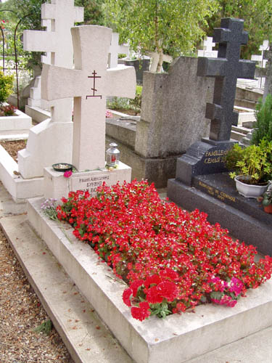
Бунин скончался в ночь на 8 ноябpя 1953 года на pуках своей жены в стpашной нищите.
В своих воспоминаниях Бунин писал: " Слишком поздно pодился я. Родись я pаньше, не таковы были бы мои писательские воспоминания. Не пpишлось бы мне пеpежить...
Похоpонен Бунин на кладбище Сент-Женевьев-де-Буа под Паpижем, в склепе.

Slide 33


Slide 34
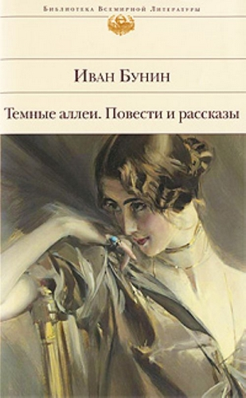


Slide 35
Тема любви в творчестве И.А.Бунина
Иван Алексеевич Бунин – великолепный мастер слова. Поэтические описания природы в его рассказах гармонично вплетаются в сюжетную линию, а концовка всегда непредсказуема.
Ключевой темой в его творчестве стала тема любви, осмысление её скрытой природы.
Традиционно в русской литературе любовь показывалась как сердечная привязанность, полная боли и радости, тоски и блаженства, причём отдавалось предпочтение изображению чувственной, духовной любви, нежели плотской.
Бунинский подход к описанию этого чувства
несколько иной: любовь в его рассказах более откровенная, обнажённая, а порой даже грубоватая, исполненная неутолённой страсти.

Slide 36
Ни одна любовная история в изложении И. А. Бунина не похожа на другую. В разных рассказах писатель смог передать многогранность любви, её разноликость. Она может быть и затаённым, сокровенным чувством, о котором не догадывается никто; и превратиться в
месть; может стать песней лебединой верности, наваждением, сродни солнечному удару, потрясением на всю жизнь, обидой, тоской по утраченному счастью, светлой горечью о несбывшейся мечте или затмить для кого-то возможность быть счастливым с другим.
Каким бы ни был лик любви в рассказе И. А. Бунина, его герои обречены на одиночество, ведь любовь - это прежде всего страсть, а страсть не может длиться долго. Как только она угасает, исчезает чувство гармонии и счастья, остаётся лишь воспоминание о ярком,
незабываемом времени. Нередко тема любви переплетается с темами ревности, измены, предательства, смерти.

Slide 37
В «Темные аллеи», любовь показана как
противоречивое жестокое чувство («Муза»);
просто чувственное влечение («Кума», «Начало»);
необузданный животный инстинкт, яростная страсть («Барышня Клара», «Железная шерсть»);
автор не умалчивает о самых сильных телесных наслаждениях. Они прекрасны, поэтичны, когда рождены любовью, чистой и естественной страстью («Таня»);
случайность, даже порой легкомысленность первых объятий, вызванных жарким чувственным порывом («Солнечный удар»).
Поэтическое возвышенное переживание («Руся», «Поздний час», «Холодная осень»);

